Slide 2
多线程

Slide 3
大纲
多线程的概念(掌握)
多线程并行和并发的区别
Java程序运行原理和JVM的启动是多线程的吗
线程实现的方式1-继承Thread(掌握)
线程实现的方式2-实现Runnable接口(掌握)
实现Runnable的原理(了解)
两种方式的区别 (掌握)
匿名内部类实现线程的两种方式(掌握)
获取线程名字和设置名字(掌握)
获取当前线程的对象(掌握)
线程休眠(掌握)
守护线程(掌握)
加入线程、礼让线程、设置线程优先级(了解)
同步代码块和同步方法(掌握)
死锁(了解)
以前的线程安全的类回顾(掌握)

Slide 4
多线程的概念
什么是线程
线程是程序执行的一条路径, 一个进程中可以包含多条线程
一个应用程序可以理解成就是一个进程
多线程并发执行可以提高程序的效率, 可以同时完成多项工作
多线程的应用场景
VNC同时共享屏幕给多个电脑
迅雷开启多条线程一起下载
QQ同时和多个人一起视频
服务器同时处理多个客户端请求

Slide 5
多线程并行和并发的区别
并行就是两个任务同时运行，就是甲任务进行的同时，乙任务也在进行。(需要多核CPU)
并发是指两个任务都请求运行，而处理器只能按受一个任务，就把这两个任务安排轮流进行，由于时间间隔较短，使人感觉两个任务都在运行（画图-任务调度）。
cpu
施工队
1
2

Slide 6
Java程序运行原理和JVM的启动是多线程的吗(了解)
Java程序运行原理
Java命令会启动java虚拟机，启动JVM，等于启动了一个应用程序，也就是启动了一个进程。该进程会自动启动一个 “主线程” ，然后主线程去调用某个类的 main 方法。
JVM的启动是多线程的吗
JVM启动至少启动了垃圾回收线程和主线程，所以是多线程的。
案例:垃圾回收和主线程打印的顺序不一样，多线程是抢占资源
子线程
主线程
Notes:
public class Demo {
public static void main(String[] args) {
// 案例:垃圾回收和主线程打印的顺序不一样，就代码多线程
//100W次有才效果
for(int i = 0;i < 1000000; i++){
new Person();
}
for(int i = 0;i < 10000; i++){
System.out.println("主线程xxxxxxxx");
}
}
}
class Person extends Object{
// throws Throwable
protected void finalize() {
// TODO Auto-generated method stub
System.out.println("垃圾回收");
}
}

Slide 7
线程实现的方式 (1) - 继承Thread
使用步骤
定义类继承Thread
重写run方法
把新线程要做的事写在run方法中
创建线程对象
开启新线程, 内部会自动执行run方法
注:这种方式只能调用start,内部会调用run方法
Notes:
public class Demo {
public static void main(String[] args) {
// MyThread my = new MyThread();
//调用start,内部调用run(查看API文档)
my.start();
}
}
class MyThread extends Thread{
@Override
public void run() {
System.out.println("执行任务1.。。。");
}
}

Slide 8
线程实现的方式 (2) - 定义类实现Runnable接口
使用步骤
实现run方法
把新线程要做的事写在run方法中
创建自定义的Runnable的子类对象创建Thread对象, 传入Runnable
调用start()开启新线程, 内部会自动调用Runnable的run()方法
Notes:
public class Demo {
public static void main(String[] args) {
Thread th = new Thread(new MyRunnable());
th.start();
}
}
class MyRunnable implements Runnable{
@Override
public void run() {
// TODO Auto-generated method stub
System.out.println("执行任务1...");
}
}
package com.gyf.lesson;
public class Demo {
public static void main(String[] args) {
// 定义类实现Runnable接口
// 实现run方法
// 把新线程要做的事写在run方法中
// 创建自定义的Runnable的子类对象
// 创建Thread对象, 传入Runnable
// 调用start()开启新线程, 内部会自动调用Runnable的run()方法
Thread th = new Thread(new MyRunnable());
th.start();
//主线程与子线程抢占资源，所以打印的顺序会不一样
for(int i = 0; i < 3000; i++){
System.out.println("主线程...");
}
}
}
class MyRunnable implements Runnable{
@Override
public void run() {
// TODO Auto-generated method stub
for(int i = 0; i < 3000; i++){
System.out.println("执行任务1...");
}
}
}

Slide 9
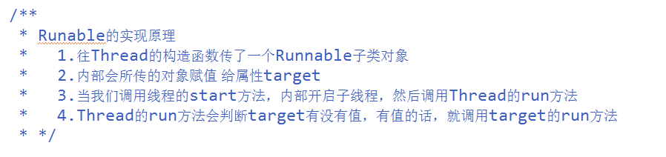
实现Runnable的原理(了解)

Slide 10
两种方式的区别 (掌握)
查看源码的区别:
继承Thread : 由于子类重写了Thread类的run(), 当调用start()时直接找子类的run()方法
实现Runnable : 构造函数中传入了Runnable的引用, 有个成员变量记住了它, 调用run()方法时内部判断成员变量Runnable的引用是否为空。
继承Thread
好处是:可以直接使用Thread类中的方法,代码简单
弊端是:如果已经有了父类,就不能用这种方法
实现Runnable接口
好处是:即使自己定义的线程类有了父类也没关系,因为有了父类也可以实现接口,代码更灵活
弊端是:不能直接使用Thread中的方法,需要先获取到线程对象后,才能得到Thread的方法,代码复杂

Slide 11
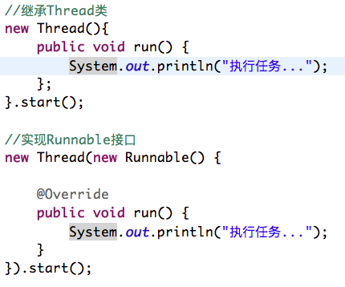
匿名内部类实现线程的两种方式
继承Thread类
实现Runnable接口

Slide 12
获取线程名字和设置名字(掌握)
获取名字
通过getName()方法获取线程对象的名字
设置名字
通过构造函数可以传入String类型的名字
通过setName(String)方法可以设置线程对象的名字
每个线程系统都会默认分配个名字
Notes:
public class Demo {
public static void main(String[] args) {
//继承Thread类
// Thread t = new Thread(){
// public void run() {
// System.out.println("执行任务...线程名字" + this.getName());
// };
// };
// Thread t = new Thread("abc"){
// public void run() {
// System.out.println("执行任务...线程名字" + this.getName());
// };
// };
//
// Thread t = new Thread(){
// public void run() {
// System.out.println("执行任务...线程名字" + this.getName());
// };
// };
// t.setName("abc");
// t.start();
// 每个线程系统都会默认分配个名字
for(int i = 0 ;i < 5; i++){
Thread t = new Thread(){
public void run() {
System.out.println("执行任务...线程名字" + this.getName());
};
};
t.start();
}
}
}

Slide 13
获取当前线程的对象(掌握)
Thread.currentThread(), 主线程也可以获取
Thread.currentThread().setName(“我是主线程”); 设置当前线程名字
Thread.currentThread().getClass().getName();获取线程类名
Notes:
public class Demo {
public static void main(String[] args) {
Thread.currentThread().setName("我是主线程");
System.out.println("1.执行任务...线程名字" + Thread.currentThread());
System.out.println(Thread.currentThread().getClass().getName());
Thread t = new Thread(){
public void run() {
System.out.println("2.执行任务...线程名字" + Thread.currentThread());
System.out.println(Thread.currentThread().getClass().getName());
};
};
t.start();
MyThread mt = new MyThread();
mt.start();
}
}
class MyThread extends Thread{
@Override
public void run() {
// TODO Auto-generated method stub
System.out.println("3.执行任务...线程名字" + Thread.currentThread());
System.out.println(Thread.currentThread().getClass().getName());
}
}

Slide 14
线程休眠(掌握)
Thread.sleep(毫秒), 控制当前线程休眠若干毫秒
1秒= 1000毫秒
1秒 = 1000毫秒* 1000微妙 * 1000纳秒（1000000000 ）
Notes:
public class Demo {
public static void main(String[] args) throws Exception {
new Thread(){
public void run() {
for(int i = 1; i < 10; i++){
try {
Thread.sleep(1000);
} catch (InterruptedException e) {
// TODO Auto-generated catch block
e.printStackTrace();
}
System.out.println("我是郭永峰");
}
};
}.start();
new Thread(){
public void run() {
for(int i = 1; i < 10; i++){
try {
Thread.sleep(1000);
} catch (InterruptedException e) {
// TODO Auto-generated catch block
e.printStackTrace();
}
System.out.println("我是一只猫");
}
};
}.start();
}
public static void test1() {
//倒计时
new Thread(){
public void run() {
for(int i = 20; i > 0; i--){
try {
Thread.sleep(1000);
} catch (InterruptedException e) {
// TODO Auto-generated catch block
e.printStackTrace();
}
System.out.println("剩下" + i + "秒");
}
};
}.start();
}
}

Slide 15
守护线程(了解)
setDaemon(), 设置一个线程为守护线程, 该线程不会单独执行, 当其他非守护线程都执行结束后, 自动退出
注意：案例中线程给个小睡眠时间
Notes:
public class Demo {
public static void main(String[] args) throws Exception {
Thread t1 =new Thread(){
public void run() {
for(int i = 0; i < 2; i++){
try {
Thread.sleep(10);
} catch (InterruptedException e) {
// TODO Auto-generated catch block
e.printStackTrace();
}
System.out.println("我是郭永峰");
}
};
};
Thread t2 = new Thread(){
public void run() {
for(int i = 1; i < 50; i++){
try {
Thread.sleep(5);
} catch (InterruptedException e) {
// TODO Auto-generated catch block
e.printStackTrace();
}
System.out.println("我是一只猫");
}
};
};
//t2守护t1,t1死后，t2也死
t2.setDaemon(true);
t1.start();
t2.start();
}
}

Slide 16
加入线程、礼让线程、设置线程优先级(了解)
join(), 当前线程暂停, 等待指定的线程执行结束后, 当前线程再继续
join(int), 可以等待指定的毫秒之后继续
yield() 让出cpu
setPriority()设置线程的优先级
Notes:
import org.omg.PortableServer.THREAD_POLICY_ID;
public class Demo {
public static void main(String[] args) throws Exception {
test3();
}
public static void test3() {
final Thread t1 =new Thread(){
public void run() {
for(int i = 0; i < 100; i++){
System.out.println(this.getName() + ": aaaaaaaa:" + i);
}
};
};
Thread t2 = new Thread(){
public void run() {
for(int i = 1; i < 100; i++){
System.out.println(this.getName() + ": bbbbbbbb: " + i);
}
};
};
/**
* 1.进入源文件，最大等级为10，默认等级为5
* 2.演示时有时不太明显，因为数据不多
* 3.这个做为了解就行了，工作开发中极少用
* */
// t1.setPriority(1);
// t2.setPriority(10);//t2的先执行完
t1.setPriority(Thread.MIN_PRIORITY);
t2.setPriority(Thread.MAX_PRIORITY);
t1.start();
t2.start();
}
public static void test2() {
final Thread t1 =new Thread(){
public void run() {
for(int i = 0; i < 100; i++){
System.out.println(this.getName() + "aaaaaaaa:" + i);
try {
Thread.sleep(10);
} catch (InterruptedException e) {
// TODO Auto-generated catch block
e.printStackTrace();
}
}
};
};
Thread t2 = new Thread(){
public void run() {
for(int i = 1; i < 100; i++){
System.out.println(this.getName() + "bbbbbbbb: " + i);
if(i % 10 == 0){
//让出cpu,给其它线程执行，效果不太明显
Thread.yield();
}
try {
Thread.sleep(10);
} catch (InterruptedException e) {
// TODO Auto-generated catch block
e.printStackTrace();
}
}
};
};
t1.start();
t2.start();
}
public static void test1() {
final Thread t1 =new Thread(){
public void run() {
for(int i = 0; i < 100; i++){
System.out.println(this.getName() + "aaaaaaaa:" + i);
try {
Thread.sleep(10);
} catch (InterruptedException e) {
// TODO Auto-generated catch block
e.printStackTrace();
}
}
};
};
Thread t2 = new Thread(){
public void run() {
for(int i = 1; i < 100; i++){
System.out.println(this.getName() + "bbbbbbbb: " + i);
if(i % 10 == 0){
try {
//不加这前，交替使用，加了之后，a先执行，b后执行
t1.join();
} catch (InterruptedException e) {
// TODO Auto-generated catch block
e.printStackTrace();
}
}
try {
Thread.sleep(10);
} catch (InterruptedException e) {
// TODO Auto-generated catch block
e.printStackTrace();
}
}
};
};
t1.start();
t2.start();
}
}

Slide 17
同步代码块和同步方法
什么情况下需要同步
当多线程并发, 有多段代码同时执行时, 我们希望某一段代码执行的过程中CPU不要切换到其他线程工作. 这时就需要同步.
如果两段代码是同步的, 那么同一时间只能执行一段, 在一段代码没执行结束之前, 不会执行另外一段代码.
同步代码块
使用synchronized关键字加上一个锁对象来定义一段代码, 这就叫同步代码块
多个同步代码块如果使用相同的锁对象, 那么他们就是同步的
同步方法
使用synchronized关键字修饰一个方法, 该方法中所有的代码都是同步的
非静态同步函数的锁是:this
静态同步函数的锁是:字节码对象(xx.class)

Slide 18
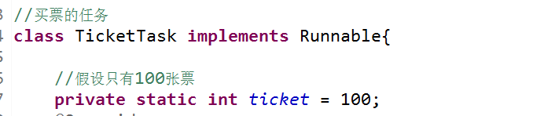
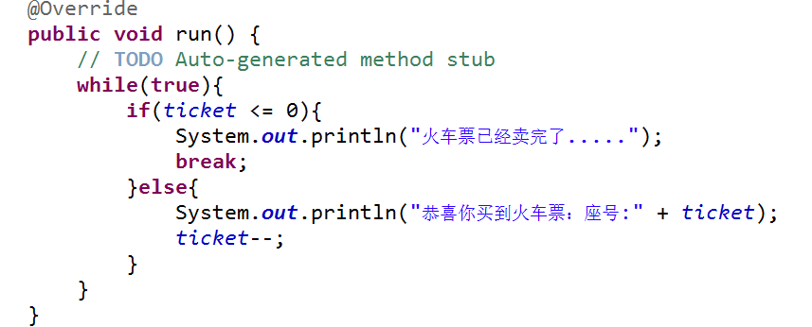
线程1
线程2
线程3
线程4

Slide 19
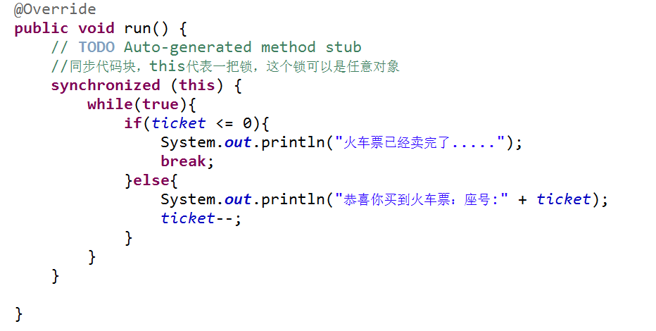
线程1
锁
this
线程2
线程3
线程4

Slide 20
死锁(了解)
多线程同步的时候, 如果同步代码嵌套, 使用相同锁, 就有可能出现死锁
"筷子左
锁
线程1
线程2
"筷子左
"筷子右
Notes:
public class Demo {
private static String s1 = "筷子左";
private static String s2 = "筷子右";
public static void main(String[] args) {
new Thread() {
public void run() {
while(true) {
synchronized(s1) {
System.out.println(getName() + "...拿到" + s1 + "等待" + s2);
synchronized(s2) {
System.out.println(getName() + "...拿到" + s2 + "开吃");
}
}
}
}
}.start();
new Thread() {
public void run() {
while(true) {
synchronized(s2) {
System.out.println(getName() + "...拿到" + s2 + "等待" + s1);
synchronized(s1) {
System.out.println(getName() + "...拿到" + s1 + "开吃");
}
}
}
}
}.start();
}
}

Slide 21
回顾以前说过的线程安全问题 [看源码讲解]
Vector,StringBuffer,Hashtable,Collections.synchroinzed(xxx)
Vector是线程安全的,ArrayList是线程不安全的
StringBuffer是线程安全的,StringBuilder是线程不安全的
Hashtable是线程安全的,HashMap是线程不安全的

Slide 22


